Slide 1
包裝食品營養標示及營養宣稱說明

Slide 2
內容大綱
得免營養標示之包裝食品規定
(103.6.10部授食字第1031301291號)
包裝食品營養標示應遵行事項
(103.4.15部授食字第1031300670號)
包裝維生素礦物質類之錠狀膠囊狀食品
營養標示應遵行事項
(104.1.23部授食字第1031304494號)
包裝食品營養宣稱應遵行事項
(104.3.3部授食字第1031304757號)

Slide 3
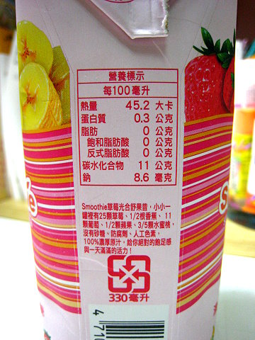
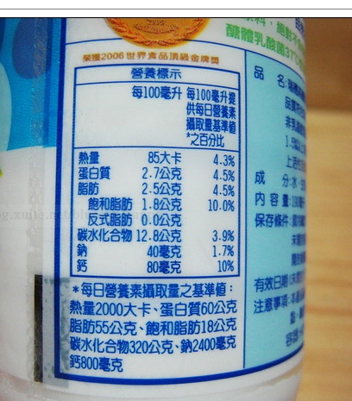
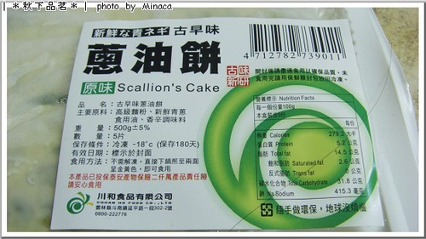
何謂營養標示?
營養標示：
指於食品容器或包裝上，記載食品之營養成分、含量及營養宣稱。(食品安全衛生管理法第三條)

Slide 4
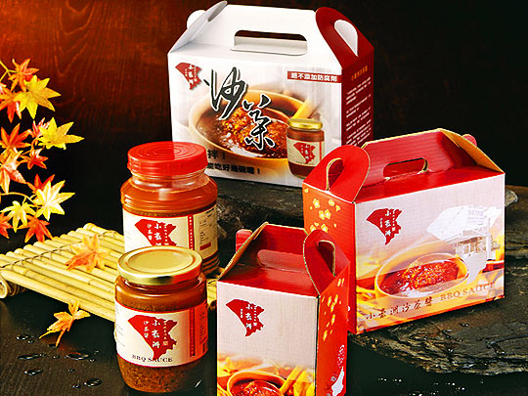
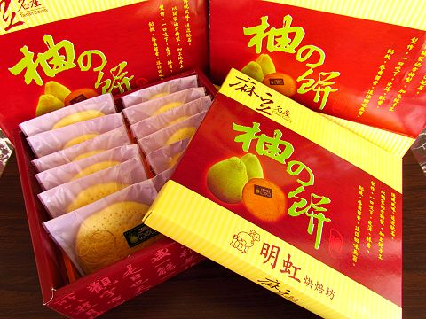
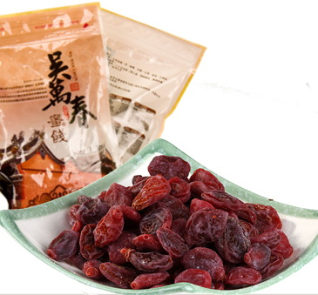
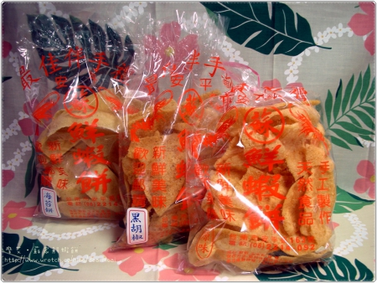
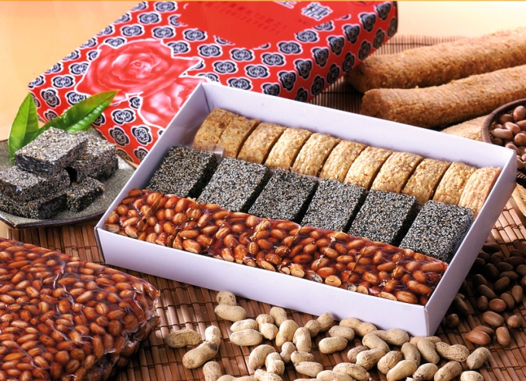
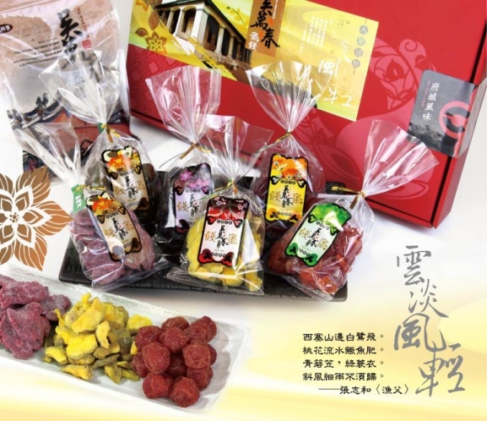
哪些食品需要進行營養標示?
❶
❷
❸
❹
❺
❻

Slide 5
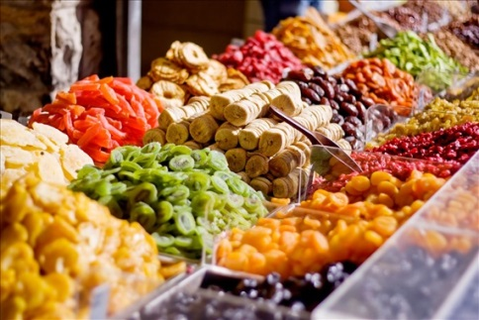
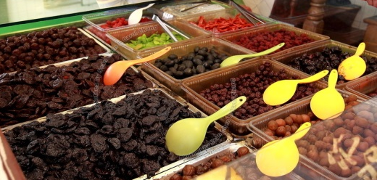
哪些食品需要進行營養標示?
散裝食品不強制標示營養標示，包裝食品才須營養標示。
散裝食品：陳列販售時無包裝，或雖有包裝但有下列情形之一者: (食安法施行細則)
不具啟封辨識性
不具延長保存期限
非密封
非以擴大銷售範圍為目的

Slide 6
哪些食品需要進行營養標示?
❶
❷
❸
❹
❺
❻

Slide 7
得免營養標示之包裝食品規定
修訂101年8月9日公告
「應標示營養成分及含量之食品類別」

Slide 8
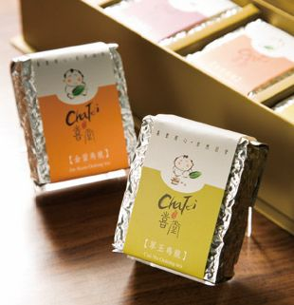
得免營養標示之包裝食品
中華民國101年08月09日署授食字第1011301385號
中華民國103年06月10日部授食字第1031301291號
未有營養宣稱之下列包裝食品，得免營養標示：
飲用水、礦泉水、冰塊。
未添加任何其他成分或配料之生鮮、冷藏或冷凍之水果、蔬菜、家畜、家禽、蛋品和水產品。
沖泡用且未含其他原料或食品添加物之茶葉、咖啡、草本植物等。
非直接食用之調味香辛料、調理滷包。
單方提香用之調味香辛料。
鹽及鹽代替品。
非直接販售予消費者之食品原料。
如欲提供營養標示，應依食品安全衛生管理法第二十二條規定辦理。

Slide 9
包裝食品營養標示應遵行事項
103.4.15公告 (部授食字第1031300670號)
104.7.1施行 (以產品製造日期為準)

Slide 10
法源依據:食品安全衛生管理法
第二十二條 食品之容器或外包裝，應以中文及通用符號，明顯標示
下列事項：
一、品名。
二、內容物名稱；其為二種以上混合物時，應依其含量多寡由高至低分 別標示之。
三、淨重、容量或數量。
四、食品添加物名稱；混合二種以上食品添加物，以功能性命名者，應
分別標明添加物名稱。
五、製造廠商或臺灣負責廠商名稱、電話號碼及地址。
六、原產地（國）。
七、有效日期。
八、營養標示。
九、含基因改造食品原料。
十、其他經中央主管機關公告之事項。
前項第二款內容物之主成分應標明所佔百分比，其應標示之產品、主成分項目、標示內容、方式及各該產品實施日期，由中央主管機關另定之。
第一項第八款及第九款標示之應遵行事項，由中央主管機關公告之。

Slide 11
標示之格式(兩種格式擇一)
包裝食品營養標示格式（一）
包裝食品營養標示格式（二）
營 養 標 示
每一份量 公克（或毫升） 本包裝含 份
 | 每份 | 每100公克 (或每100毫升)
熱量 | 大卡 | 大卡
蛋白質 | 公克 | 公克
脂肪 | 公克 | 公克
飽和脂肪 | 公克 | 公克
反式脂肪 | 公克 | 公克
碳水化合物 | 公克 | 公克
糖 | 公克 | 公克
鈉 | 毫克 | 毫克
宣稱之營養素含量 | 公克、毫克或微克 | 公克、毫克或微克
其他營養素含量 | 公克、毫克或微克 | 公克、毫克或微克
營 養 標 示
每一份量 公克（或毫升） 本包裝含 份
 | 每份 | 每日參考值百分比
熱量 | 大卡 | %
蛋白質 | 公克 | %
脂肪 | 公克 | %
飽和脂肪 | 公克 | %
反式脂肪 | 公克 | ＊
碳水化合物 | 公克 | %
糖 | 公克 | ＊
鈉 | 毫克 | %
宣稱之營養素含量 | 公克、毫克或微克 | %或＊
其他營養素含量 | 公克、毫克或微克 | %或＊
＊參考值未訂定
每日參考值：熱量2000大卡、蛋白質60公克、脂肪60公克、飽和脂肪18公克、碳水化合物300公克、鈉2000毫克、宣稱之營養素每日參考值、其他營養素每日參考值。
一般食品任選一種格式標示
未滿一歲嬰兒食用之食品，應以格式(一)標示；
食品型態為錠狀、膠囊狀（不包含糖果類食品）應以格式(二)標示。

Slide 12
名詞定義
營 養 標 示
每一份量 公克（或毫升） 本包裝含 份
 | 每份 | 每100公克 (或每100毫升)
熱量 | 大卡 | 大卡
蛋白質 | 公克 | 公克
脂肪 | 公克 | 公克
飽和脂肪 | 公克 | 公克
反式脂肪 | 公克 | 公克
碳水化合物 | 公克 | 公克
糖 | 公克 | 公克
鈉 | 毫克 | 毫克
宣稱之營養素含量 | 公克、毫克或微克 | 公克、毫克或微克
其他營養素含量 | 公克、毫克或微克 | 公克、毫克或微克
指食品中非共軛反式脂肪（酸）之總和

Slide 13
名詞定義
營 養 標 示
每一份量 公克（或毫升） 本包裝含 份
 | 每份 | 每100公克 (或每100毫升)
熱量 | 大卡 | 大卡
蛋白質 | 公克 | 公克
脂肪 | 公克 | 公克
飽和脂肪 | 公克 | 公克
反式脂肪 | 公克 | 公克
碳水化合物 | 公克 | 公克
糖 | 公克 | 公克
鈉 | 毫克 | 毫克
宣稱之營養素含量 | 公克、毫克或微克 | 公克、毫克或微克
其他營養素含量 | 公克、毫克或微克 | 公克、毫克或微克
碳水化合物：即醣類，指總碳水化合物
糖：指單醣與雙醣之總和

Slide 14
名詞定義
營 養 標 示
每一份量 公克（或毫升） 本包裝含 份
 | 每份 | 每100公克 (或每100毫升)
熱量 | 大卡 | 大卡
蛋白質 | 公克 | 公克
脂肪 | 公克 | 公克
飽和脂肪 | 公克 | 公克
反式脂肪 | 公克 | 公克
碳水化合物 | 公克 | 公克
糖 膳食纖維 | 公克 公克 | 公克 公克
鈉 | 毫克 | 毫克
宣稱之營養素含量 | 公克、毫克或微克 | 公克、毫克或微克
其他營養素含量 | 公克、毫克或微克 | 公克、毫克或微克
指人體小腸無法消化與吸收之三個以上單醣聚合之可食碳水化合物及木質素

Slide 15
標示之格式
(若加入自願性標示之營養素含量)
自願標示項目如為膳食纖維，則得列於碳水化合物項下縮一排，於糖之後標示；
膽固醇得列於脂肪項下縮一排，於反式脂肪之後標示
營 養 標 示
每一份量 公克（或毫升） 本包裝含 份
 | 每份 | 每100公克 (或每100毫升)
熱量 | 大卡 | 大卡
蛋白質 | 公克 | 公克
脂肪 | 公克 | 公克
飽和脂肪 | 公克 | 公克
反式脂肪 膽固醇 | 公克 毫克 | 公克 毫克
碳水化合物 | 公克 | 公克
糖 膳食纖維 | 公克 公克 | 公克 公克
鈉 | 毫克 | 毫克
膳食纖維 | 公克 | 公克
膽固醇 | 毫克 | 毫克
❶
二擇一標示
(❶或❷)
❷

Slide 16
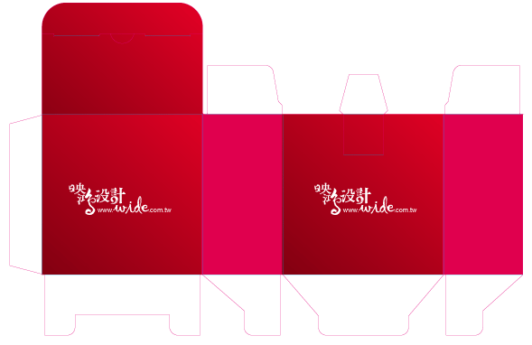
標示之格式
(若總表面積小於100平方公分之包裝食品)
營養標示 每一份量○公克（或毫升），本包裝含○份。每份（每100公克或每100毫升）：熱量○大卡（○大卡）、蛋白質○公克（○公克）、脂肪○公克（○公克），飽和脂肪○公克（○公克）、反式脂肪○公克（○公克）、碳水化合物○公克（○公克）、糖○公克（○公克）、鈉○毫克（○公克）、宣稱之營養素含量（○公克、毫克或微克）、其他營養素含量（○公克、毫克或微克）。
營養標示 每一份量○公克（或毫升），本包裝含○份。每份（每日參考值百分比）：熱量○大卡（○％）、蛋白質○公克（○％）、脂肪○公克（○％），飽和脂肪○公克（○％）、反式脂肪○公克（＊）、碳水化合物○公克（○％）、糖○公克（＊）、鈉○毫克（○％）、宣稱之營養素含量（%或＊）、其他營養素含量（%或＊）。＊參考值未訂定

Slide 17
標示之內容介紹
營 養 標 示
每一份量 100公克（或毫升） 本包裝含 8 份
 | 每份 | 每100公克 (或每100毫升)
熱量 | 大卡 | 大卡
蛋白質 | 公克 | 公克
脂肪 | 公克 | 公克
飽和脂肪 | 公克 | 公克
反式脂肪 | 公克 | 公克
碳水化合物 | 公克 | 公克
糖 | 公克 | 公克
鈉 | 毫克 | 毫克
宣稱之營養素含量 | 公克、毫克或微克 | 公克、毫克或微克
其他營養素含量 | 公克、毫克或微克 | 公克、毫克或微克
每次食用量
須為整數
市售包裝食品每一份量之重量（或容量）標示，得參考「食品營養標示份量參考值指引表」辦理

Slide 18
份量參考值指引-標示原則
Ex: 一小包20 g < 50 g
50 g ～ 100 g → 一份設為60 g
(推估飲食習慣約一次吃3小包)
市售包裝食品類型 |  | 每一份量之重量（或容量）標示原則
產品重量（或容量）小於「食用份量參考值」 |  | 該產品之重量（或容量）
產品重量（或容量）大於「食用份量參考值」，且無預先分成數個等量個別單位之包裝食品 |  | 介於「食用份量參考值」之100％～200％
具預先分成數個等量個別單位（如片、個、條、塊、包等）之包裝食品 | 個別單位之重量（或容量）小於「食用份量參考值」者 | 介於「食用份量參考值」之100％～200％
 | 個別單位之重量（或容量）介於「食用份量參考值」100％～200％之範圍者 | 該個別單位之重量（或容量）
 | 個別單位之重量（或容量）大於「食用份量參考值200％者 | 介於「食用份量參考值」之100％～200％

Slide 19
份量參考值指引-標示原則
市售包裝食品類型 |  | 每一份量之重量（或容量）標示原則
非屬「食用份量參考值」產品類別之包裝食品 | 食品型態為錠狀、膠囊狀 （不包含糖果類食品） | 應以建議食用量作為每一份量之標示。
 | 其他產品型態食品 | 建議之使用方式一小包、一小匙或其他之一單位小容器，並註明每一份量之重量（或容量）

Slide 20
份量試算
步驟一：根據食品項目查看「食用份量參考值」
(例：鮮乳產品→240mL)
步驟二：查看自家產品的容量/重量
（例：容量為290mL）
步驟三：查看市售包裝食品類型
（例：類型為產品重量（或容量）大於
「食用份量參考值」，且無預先分成數
個等量個別單位之包裝食品）

Slide 21
份量試算
步驟四：查看每一份量之重量（或容量）標示原則
(例：介於「食用份量參考值」之100％～ 200％)
（也就是240mL~480mL之間的值都可為一份量）
步驟五：份量應標示為→
每一份量 290 毫升
本包裝含 1 份
如果一瓶946毫升的牛奶，如何訂一份的量?
每一份量 473 毫升
本包裝含 2 份
每一份量 315.3 毫升
本包裝含 3 份
每一份量 236.5 毫升
本包裝含 4 份

Slide 22
實例演算
下列營養標示份量標示是否正確?
註:
1.此包裝食品類別為:蛋糕類
2.此包裝食品類型為:具預先分成數個等量個別單位
3.總重108克，個別重量為:18克
4.蛋糕類份量參考值為50公克
應改為：
每一份量 54 公克
本包裝含 2 份
每一份量 54 公克 (3個)
本包裝含 2 份

Slide 23
標示之內容介紹—單位
營 養 標 示
每一份量 公克（或毫升） 本包裝含 份
 | 每份 | 每100公克 (或每100毫升)
熱量 | 大卡 | 大卡
蛋白質 | 公克 | 公克
脂肪 | 公克 | 公克
飽和脂肪 | 公克 | 公克
反式脂肪 | 公克 | 公克
碳水化合物 | 公克 | 公克
糖 | 公克 | 公克
鈉 | 毫克 | 毫克
宣稱之營養素含量 | 公克、毫克或微克 | 公克、毫克或微克
其他營養素含量 | 公克、毫克或微克 | 公克、毫克或微克

Slide 24
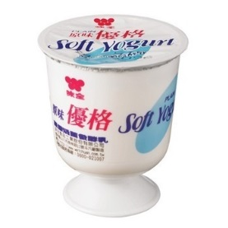
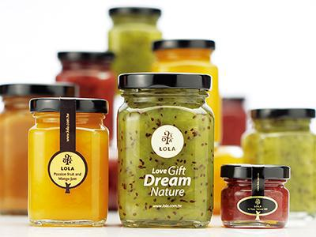
含量標示之單位
固體（半固體）以公克表示，液體以毫升標示
熱量應以大卡表示
蛋白質、脂肪、脂肪酸、碳水化合物、糖及膳食纖維應以公克表示
鈉、膽固醇、胺基酸應以毫克表示
維生素、礦物質之單位標示應以附表二每日熱量及各項營養素攝取參考值(P.27~29)規定辦理
其他營養素以通用單位標示
Notes:
24

Slide 25
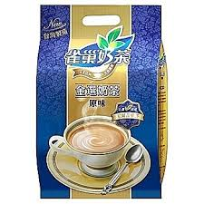
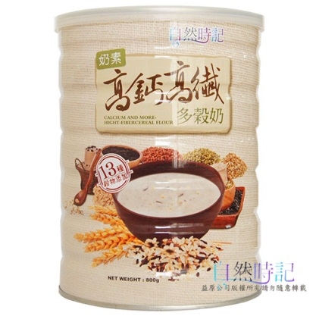
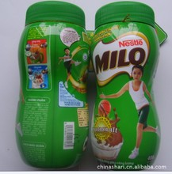
營養標示之單位
需經復水之食品，如有營養宣稱，且其宣稱基準以復水後之營養素含量計算時，應以復水後為標示基準；
如未營養宣稱，得以復水前或後為標示基準。
其沖泡方式應於營養標示格式下方註明。

Slide 26
標示之內容介紹
營 養 標 示
每一份量 公克（或毫升） 本包裝含 份
 | 每份 | 每日參考值百分比
熱量 | 大卡 | %
蛋白質 | 公克 | %
脂肪 | 公克 | %
飽和脂肪 | 公克 | %
反式脂肪 | 公克 | ＊
碳水化合物 | 公克 | %
糖 | 公克 | ＊
鈉 | 毫克 | %
宣稱之營養素含量 | 公克、毫克或微克 | %或＊
其他營養素含量 | 公克、毫克或微克 | %或＊
＊參考值未訂定
每日參考值：熱量2000大卡、蛋白質60公克、脂肪60公克、飽和脂肪18公克、碳水化合物300公克、鈉2000毫克、宣稱之營養素每日參考值、其他營養素每日參考值

Slide 27
附表二
營養素之每日參考值
適用對象 項目 | 無特定指定族群 | 一歲至三歲 | 孕乳婦
熱量 | 2000大卡 | 1200大卡 | 2200大卡
蛋白質 | 60公克 | 20公克 | 65公克
脂肪 | 60公克 | ＊ | 65公克
碳水化合物 | 300公克 | ＊ | 330公克
鈉 | 2000毫克 | 1200毫克 | 2000毫克
飽和脂肪 | 18公克 | ＊ | 18公克
膽固醇 | 300毫克 | ＊ | 300毫克
膳食纖維 | 25公克 | 15公克 | 30公克
維生素A⁽¹⁾ | 700微克RE | 400微克RE | 600微克RE
維生素B₁ | 1.4毫克 | 0.6毫克 | 1.1毫克
維生素B₂ | 1.6毫克 | 0.7毫克 | 1.2毫克
維生素B₆ | 1.6毫克 | 0.5毫克 | 1.9毫克
維生素B₁₂ | 2.4微克 | 0.9微克 | 2.6微克

Slide 28
營養素之每日參考值
適用對象 項目 | 無特定指定族群 | 一歲至三歲 | 孕乳婦
維生素C | 100毫克 | 40毫克 | 110毫克
維生素D | 10微克 | 5微克 | 10微克
維生素E⁽²⁾ | 13毫克 α-TE | 5毫克 α-TE | 14毫克 α-TE
維生素K | 120微克 | 30微克 | 90微克
菸鹼素⁽³⁾ | 18毫克 NE | 9毫克NE | 16毫克NE
葉酸 | 400微克 | 170微克 | 600微克
泛酸 | 5毫克 | 2毫克 | 6毫克
生物素 | 30微克 | 9微克 | 30微克
膽素 | 500毫克 | 180毫克 | 410毫克
鈣 | 1200毫克 | 500毫克 | 1000毫克
磷 | 1000毫克 | 400毫克 | 800毫克
鐵 | 15毫克 | 10毫克 | 45毫克

Slide 29
營養素之每日參考值
適用對象 項目 | 無特定指定族群 | 一歲至三歲 | 孕乳婦
碘 | 140微克 | 65微克 | 200微克
鎂 | 390毫克 | 80毫克 | 355毫克
鋅 | 15毫克 | 5毫克 | 15毫克
氟 | 3毫克 | 0.7毫克 | 3毫克
硒 | 55微克 | 20微克 | 60微克
＊參考值未訂定
註1：RE (Retinol Equivalent)即視網醇當量。
1 μg RE=1 μg視網醇(Retinol)=6 μg β-胡蘿蔔素 (β-Carotene)
註2：α-TE (α-Tocopherol Equivalent)即生育醇當量 1 mg α-TE =1 mg α-Tocopherol
註3：NE (Niacin Equivalent)即菸鹼素當量
菸鹼素包括菸鹼酸及菸鹼醯胺，以菸鹼素當量表示之。

Slide 30
標示之內容介紹
Ex: 碳水化合物5g (內含膳食纖維2g)
不標膳食纖維: 5x4=20大卡
標示膳食纖維: (5-2)x4+2x2=16大卡
營 養 標 示
每一份量 公克（或毫升） 本包裝含 份
 | 每份 | 每100公克 (或每100毫升)
熱量 | 大卡 | 大卡
蛋白質 | 公克 | 公克
脂肪 | 公克 | 公克
飽和脂肪 | 公克 | 公克
反式脂肪 | 公克 | 公克
碳水化合物 | 公克 | 公克
糖 膳食纖維 | 公克 公克 | 公克 公克
鈉 | 毫克 | 毫克
宣稱之營養素含量 | 公克、毫克或微克 | 公克、毫克或微克
其他營養素含量 | 公克、毫克或微克 | 公克、毫克或微克
(一) 蛋白質之熱量，以每公克四大卡計算。
(二) 脂肪之熱量，以每公克九大卡計算。
(三) 碳水化合物之熱量，以每公克四大卡計算，
但加以標示膳食纖維者，其膳食纖維熱量得
以每公克二大卡計算。
(四) 赤藻糖醇之熱量得以零大卡計算，其他糖醇
之熱量得以每公克二‧四大卡計算；有機酸
之熱量得以每公克三大卡計算；酒精(乙醇)
之熱量得以每公克七大卡計算。並應將糖醇
含量標示於營養標示格式中，有機酸及酒精
(乙醇)含量應於營養標示格式下方註明。

Slide 31
案例試算-1
每份熱量
=0.4x9
+(29.1-0.8)x4
+0.8x2
=118.4
每100公克熱量
=0.1x9
+(7.1-0.2)x4
+0.2x2
=28.9

Slide 32
案例試算-2
有自願標示「膳食纖維、糖醇」，無標示「有機酸、酒精」
營 養 標 示
每一份量 50公克 本包裝含 2份
 | 每份 | 每100公克
熱量 蛋白質 脂肪 飽和脂肪 反式脂肪 碳水化合物 糖 膳食纖維 鈉 糖醇 | 171.4大卡 1.0公克 1.2公克 0.8公克 0.2公克 40.0公克 1.8公克 1.3公克 18毫克 0.5公克 | 342.8大卡 2.0公克 2.4公克 1.6公克 0.4公克 80.0公克 3.6公克 2.6公克 36毫克 1.0公克
每份熱量
=1x4
+1.2x9
+(40.0-1.3-0.5)x4
+1.3x2
+0.5x2.4
=171.4
每100公克熱量
=2x4
+2.4x9
+(80.0-2.6-1.0)x4
+2.6x2
+1.0x2.4
=342.8

Slide 33
案例試算-3
有自願標示「膳食纖維、糖醇、有機酸、酒精」
營 養 標 示
每一份量 50公克 本包裝含 2份
 | 每份 | 每100公克
熱量 蛋白質 脂肪 飽和脂肪 反式脂肪 碳水化合物 糖 膳食纖維 鈉 糖醇 | 174.7大卡 1.0公克 1.2公克 0.8公克 0.2公克 40.0公克 1.8公克 1.3公克 18毫克 0.5公克 | 349.4大卡 2.0公克 2.4公克 1.6公克 0.4公克 80.0公克 3.6公克 2.6公克 36毫克 1.0公克
每份熱量
=1x4
+1.2x9
+(40.0-1.3-0.5)x4
+1.3x2
+0.5x2.4
+0.4x3
+0.3x7
=174.7
每100公克熱量
=2x4
+2.4x9
+(80.0-2.6-1.0)x4
+2.6x2
+1x2.4
+0.8x3
+0.6x7
=349.4
其他成分 :
檸檬酸 | 0.4公克 | 0.8公克
酒精 | 0.3公克 | 0.6公克
膠原蛋白 | 400毫克 | 800毫克

Slide 34
附表三
熱量及營養素得以零標示之條件
項目 | 得以「０」標示之條件
熱量 | 該食品每100公克之固體(半固體)或每100毫升之液體所含該營養素量不超過4大卡
蛋白質 | 該食品每100公克之固體(半固體)或每100毫升之液體所含該營養素量不超過0.5公克
脂肪
碳水化合物
鈉 | 該食品每100公克之固體(半固體)或每100毫升之液體所含該營養素量不超過5毫克
飽和脂肪 | 該食品每100公克之固體(半固體)或每100毫升之液體所含該營養素量不超過0.1公克
反式脂肪 | 該食品每100公克之固體(半固體)或每100毫升之液體所含總脂肪不超過1.0公克；或 該食品每100公克之固體(半固體)或每100毫升之液體所含反式脂肪不超過0.3公克
糖 | 該食品每100公克之固體(半固體)或每100毫升之液體所含該營養素量不超過0.5公克

Slide 35
數據修整方式
每包裝所含之份數、每日參考值百分比，以整數標示
維生素、礦物質含量以有效數字不超過三位為原則
宣稱或其他營養素以整數或至小數點後一位標示
數據修整應參照中華民國國家標準CNS2925「規定極限值之有效位數指示法」規定

Slide 36
數據修整方式
每一份量、熱量、蛋白質、胺基酸、脂肪、脂肪
酸、膽固醇、碳水化合物、糖、膳食纖維，以整
數或至小數點後一位標示。當產品之份量值較
小，其熱量、蛋白質、脂肪、脂肪酸、碳水化合
物、糖含量，標示至小數點後一位時，仍無法符
合以「０」標示之條件時，得以至小數點後二位
標示。

Slide 37
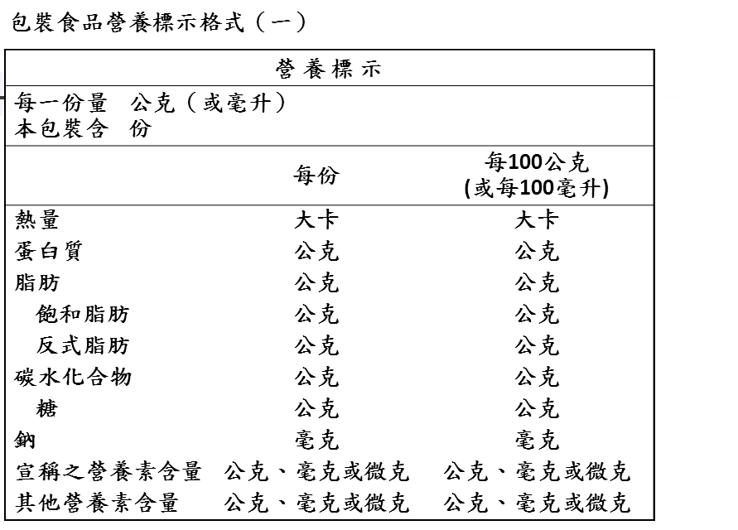
案例
5
0.04
0.8

Slide 38
CNS2925 「規定極限值之有效位數指示法」
四捨六入五成雙
所保留之最後一位應不變 (捨去，不進位)
當次一位數小於5；或
當次一位數為5，且其後無其他數字或僅有零，且所保留之最後一位為偶數(0，2，4，6或8)
例：修整至小數1位
1.24、1.23 、1.22、1.21 1.2
1.25、1.250 1.2
1.45、1.65、1.85 1.4、1.6、1.8

Slide 39
CNS2925 「規定極限值之有效位數指示法」
所保留之最後一位應加1 (進位)
當次一位數大於5；或
當次一位數為5，且其後無其他數字或僅有零，且所保留之最後一位為奇數(1，3，5，7或9)
當次一位數為5，且其後有任何數字，但非零時
例：修整至小數1位
1.16、1.17 、 1.18、1.19 1.2
1.15、1.150 1.2
1.35、1.55、1.75 1.4、1.6、1.8
1.151、1.251...1.951 1.2、1.3...2.0

Slide 40
標示值產生方式
包裝食品各項營養標示值產生方式，得以檢驗分析或計算方式依實際需要為之
食品之特定營養素含量如依其特性隨時間改變，得以加註標示特定營養素含量之實際衰退情形
針對豆腐乳等發酵類別食品，會因為放置時間長短或季節變化等因素，持續在進行發酵反應，而造成其中某些特定營養素變動性大（例如假設因為持續發酵反應而造成蛋白質含量衰退），所以用加註方式標示實際衰退情形。

Slide 41
附表四
營養標示值誤差允許範圍
項目 | 誤差允許範圍
蛋白質、碳水化合物 | 標示值之80％～120％ (食品型態屬膠囊錠狀者≤ 標示值 之120％)
熱量、脂肪、飽和脂肪、反式脂肪、膽固醇、鈉、糖 | ≤ 標示值之120％
胺基酸 維生素（不包括維生素A、維生素D） 礦物質（不包括鈉） 膳食纖維 其他自願標示之營養素 | ≥ 標示值之80％
維生素A、維生素D | 標示值之80％～180％
Ex: 標示 100 g
檢驗值不超過 120 g
Ex: 標示 100 g
檢驗值不低於 80 g

Slide 42
字體大小
食品安全衛生管理法施行細則第18條
標示字體之長度及寬度各不得小於二毫米。但最大
表面積不足八十平方公分之小包裝，除品名、廠商名稱
及有效日期外，其他項目標示字體之長度及寬度各得小
於二毫米。
含營養標示

Slide 43
「包裝食品營養標示應遵行事項」 再次小小提醒

Slide 44
一般食品 : 2種格式，可擇一
以高鈣餅乾為例
格式一
標題
營 養 標 示
每一份量 50公克 本包裝含 2份
 | 每份 | 每100公克
熱量 蛋白質 脂肪 飽和脂肪 反式脂肪 碳水化合物 糖 鈉 鈣 (其他營養素含量) | 32大卡 1.0公克 1.2公克 0.8公克 0.2公克 4.3公克 1.8公克 18毫克 120毫克 | 64大卡 2.0公克 2.4公克 1.6公克 0.4公克 8.6公克 3.6公克 36毫克 240毫克
未滿一歲嬰兒食用之食品僅適用此格式
須為整數
數據以整數或小數點後一位
1.八大營養標示
2.宣稱之營養素含量
(高鈣)
須為整數
3.其他自願之營養素
數據以有效數字不超過3位為原則
44

Slide 45
格式二

Slide 46
「包裝食品營養標示應遵行事項」 Q&A

Slide 47
Q：如果產品的包材在104年7月1日前已印行，但產 品的製造日期在104年7月1日以後，請問包裝之 營養標示是否可以用黏貼方式？黏貼位置有無限 制？
標示內容
A：可以。須將舊有營養標示覆蓋，並具有不易脫落
之印刷及打印標示方式，且不得遮蓋到其他依食
品安全衛生管理法第22條所必須標示之項目。

Slide 48
標示內容
Q: 新增標示項目「糖」，包含哪些？送檢驗時該
驗哪些項目？
A: 「糖」指單醣與雙醣之總和，主要有葡萄糖、果
糖、蔗糖、麥芽糖、乳糖及半乳糖。送檢驗時以
此6項單醣與雙醣為主。
Q: 糖之標示值僅只額外添加之糖，抑或連原料含
有的糖亦要包含？
A: 「糖」之標示值包含額外添加的糖及原料含有的
糖，亦即最終包裝食品中所含之全部糖含量。

Slide 49
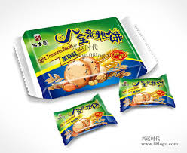
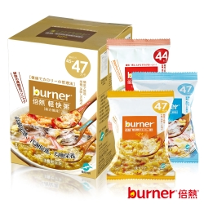
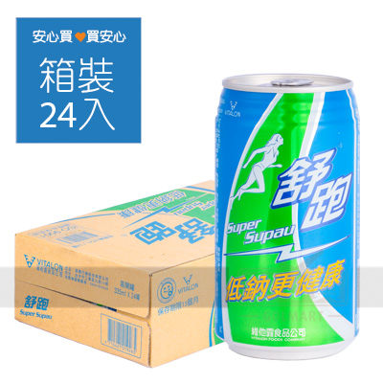
標示格式
Q: 如果產品是大包裝內含小包裝，請問營養標示
應置於何處？可以在小包裝上註明請詳見大包
裝嗎?
A: 最小販售包裝應依規定完整標示（含營養標示），
產品如無小包裝單獨販售之情形，則於外(大)包
裝標示即可。也就是說，小包裝如為完整包裝，
且於市面有單獨小包裝流通販賣之情形者，則其
小包裝亦應有一般食品標示及營養標示。

Slide 50
標示格式
Q: 如果脂肪含量已達可標示零之標準，是否可以不標
示「飽和脂肪」及「反式脂肪」?
A: 不可以。所有產品均應以公告之格式標示，如含量為
零，則應於飽和脂肪、反式脂肪含量標示「0」，而非
不予標示該項目。
Q: 若一份量恰好為100公克，可否僅標示每一份量或每
100公克，而不要二個皆標示？
A: 否，應依規定選擇以「每一份量（或每份）」及「每
一公克（或毫升）」；或「每一份量（或每份）」
及其所提供「每日參考值百分比」標示。

Slide 51
其他
Q: 請問是否可以將泡麵產品之麵條與調味包的營
養標示分開列出？
A: 可由廠商自行決定，但仍須依照公告之格式表示。
Q: 產品具不可食部分（如：蜜餞、瓜子類），應
否明確表示營養素係以可食部分計？
A: 該類產品之營養標示通常以可食部分為準；如標
明「以可食部分計」，則可避免混淆。

Slide 52
營養素範疇
Q：如何清楚界定營養素的範圍，即營養標示欄內得以標
示哪些營養素？
A：一般營養學上，營養素係指存在於食物內，能用於故廣義
而言，蛋白質類（各胺基酸）、脂肪類（飽和及不飽和脂
肪酸、EPA、DHA、ω-3等）、碳水化合物類（單、雙、多
醣類）、維生素類（VITAMIN A、類胡蘿蔔素、視網醇、D、
E、K、C、B₁、B₂、B₆、B₁₂、菸鹼素、泛酸、葉酸、生物
素、膽素、肌醇、葉黃素、礦物質類（鈣、磷、鈉、氯、
鉀、硫、鎂、鐵、碘、氟、鋅、銅、鉻、硒、錳、鈷、鉬、
硼、鎳、矽、錫、釩）等均屬之。至於一般食品原料，屬
食品衛生管理法第22條第1項第2款所稱之「內容物」，應
標示於內容物名稱欄位內。如欲標示該成分含量，應與營
養標示明顯區隔，且應有適當標題。

Slide 53
包裝維生素礦物質類之錠狀膠囊狀食品營養標示應遵行事項
104.1.23公告(部授食字第1031304494號)
105.1.1施行 (以產品製造日期為準)

Slide 54
膠囊錠狀食品之營養標示
膠囊錠狀食品如含有以營養添加劑作為來源之礦物質或維生素，則應依「市售包裝食品維生素礦物質類之錠狀膠囊狀食品營養標示方式及內容標準」之規定標示營養標示；若無，則依「包裝食品營養標示應遵行事項」之規定辦理。
膠囊錠狀食品
有添加維生素或礦物質
作為營養添加劑
市售包裝維生素礦物質類之錠狀膠囊狀食品營養標示方式及內容標準
包裝維生素礦物質類之錠狀膠囊狀食品營養標示應遵行事項
無添加維生素或礦物質
市售包裝食品營養標示規範
包裝食品營養標示應遵行事項

Slide 55
適用範圍
維生素、礦物質類之錠狀、膠囊狀食品
指以營養添加劑作為維生素、礦物質來源之錠狀、膠囊狀食品

Slide 56
整數，以一次建議食用量訂之
營養標示
每一份量 2顆(或錠、粒) 本包裝含50份
 | 每份 | 每日參考值百分比
維生素B₁ | 1.25毫克 | 78%
維生素C | 120毫克 | 120%
維生素D | 5微克(200IU) | 50%
鈣 | 360毫克 | 30%
銅 | 1毫克 | *
膳食纖維 | 0.5公克 | 20%
ω-3脂肪酸 | 0.1公克 | *
明訂強制格式
單位
1.各項維生素
整數
2.各項礦物質
3.宣稱之營養素(高纖)
4.其他自願之營養素
56
*參考值未訂定
維生素A、維生素D及維生素E須加註國際單位(IU)

Slide 57
註：得適用於總表面積小於100平方公分之包裝食品
營養標示 每一份量○顆（或錠、粒），本包裝含○份。每份（每日參考值百分比）：維生素⁽¹⁾○毫克或微克（○％）、礦物質○毫克或微克（○％）、宣稱之營養素含量○公克、毫克或微克（○％或＊）、其他營養素含量○公克、毫克或微克（○％或＊）。＊參考值未訂定
註1：維生素A、維生素D及維生素E應另加註明國際單位（IU）
之含量標示

Slide 58
字體大小
食品安全衛生管理法施行細則第18條
標示字體之長度及寬度各不得小於二毫米。但最大
表面積不足八十平方公分之小包裝，除品名、廠商名稱
及有效日期外，其他項目標示字體之長度及寬度各得小
於二毫米。
含營養標示

Slide 59
營養素之每日參考值
適用對象 項目 | 無特定指定族群 | 一歲至三歲 | 孕乳婦
維生素A⁽¹⁾ | 700微克RE | 400微克RE | 600微克RE
維生素B₁ | 1.4毫克 | 0.6毫克 | 1.1毫克
維生素B₂ | 1.6毫克 | 0.7毫克 | 1.2毫克
維生素B₆ | 1.6毫克 | 0.5毫克 | 1.9毫克
維生素B₁₂ | 2.4微克 | 0.9微克 | 2.6微克
維生素C | 100毫克 | 40毫克 | 110毫克
維生素D | 10微克 | 5微克 | 10微克
維生素E⁽²⁾ | 13毫克 α-TE | 5毫克 α-TE | 14毫克 α-TE
維生素K | 120微克 | 30微克 | 90微克
菸鹼素⁽³⁾ | 18毫克 NE | 9毫克NE | 16毫克NE
葉酸 | 400微克 | 170微克 | 600微克
泛酸 | 5毫克 | 2毫克 | 6毫克
生物素 | 30微克 | 9微克 | 30微克
膽素 | 500毫克 | 180毫克 | 410毫克

Slide 60
營養素之每日參考值
適用對象 項目 | 無特定指定族群 | 一歲至三歲 | 孕乳婦
鈣 | 1200毫克 | 500毫克 | 1000毫克
磷 | 1000毫克 | 400毫克 | 800毫克
鐵 | 15毫克 | 10毫克 | 45毫克
碘 | 140微克 | 65微克 | 200微克
鎂 | 390毫克 | 80毫克 | 355毫克
鋅 | 15毫克 | 5毫克 | 15毫克
氟 | 3毫克 | 0.7毫克 | 3毫克
硒 | 55微克 | 20微克 | 60微克
鈉 | 2000毫克 | 1200毫克 | 2000毫克
蛋白質 | 60公克 | 20公克 | 65公克
脂肪 | 60公克 | ＊ | 65公克
碳水化合物 | 300公克 | ＊ | 330公克
飽和脂肪 | 18公克 | ＊ | 18公克
膽固醇 | 300毫克 | ＊ | 300毫克
膳食纖維 | 25公克 | 15公克 | 30公克

Slide 61
營養素之每日參考值
＊參考值未訂定
註1：RE (Retinol Equivalent)即視網醇當量。
1 μg RE=1 μg視網醇(Retinol)=6 μg β-胡蘿蔔素 (β-Carotene)
註2：α-TE (α-Tocopherol Equivalent)即生育醇當量 1 mg α-TE =1 mg α-Tocopherol
註3：NE (Niacin Equivalent)即菸鹼素當量
菸鹼素包括菸鹼酸及菸鹼醯胺，以菸鹼素當量表示之。

Slide 62
數據修整方式
每包裝所含之份數、每日參考值百分比，以整數標示
維生素、礦物質含量以有效數字不超過三位為原則
宣稱或其他營養素以整數或至小數點後一位標示
數據修整應參照中華民國國家標準CNS2925「規定極限值之有效位數指示法」規定

Slide 63
CNS2925 「規定極限值之有效位數指示法」
四捨六入五成雙
所保留之最後一位應不變 (捨去，不進位)
當次一位數小於5；或
當次一位數為5，且其後無其他數字或僅有零，且所保留之最後一位為偶數(0，2，4，6或8)
例：修整至小數1位
1.24、1.23 、1.22、1.21 1.2
1.25、1.250 1.2
1.45、1.65、1.85 1.4、1.6、1.8

Slide 64
CNS2925 「規定極限值之有效位數指示法」
所保留之最後一位應加1 (進位)
當次一位數大於5；或
當次一位數為5，且其後無其他數字或僅有零，且所保留之最後一位為奇數(1，3，5，7或9)
當次一位數為5，且其後有任何數字，但非零時
例：修整至小數1位
1.16、1.17 、 1.18、1.19 1.2
1.15、1.150 1.2
1.35、1.55、1.75 1.4、1.6、1.8
1.151、1.251...1.951 1.2、1.3...2.0

Slide 65
營養標示值誤差允許範圍
項目 |  | 誤差允許範圍
維生素A、維生素D |  | 標示值之80％～180％
維生素（不包括維生素A、維生素D） 礦物質（不包括鈉） |  | ≥ 標示值之80％
自願標示之營養素 | 蛋白質、碳水化合物、熱量、脂肪、飽和脂肪、反式脂肪、膽固醇、鈉、糖 | ≤ 標示值之120％
 | 其他營養素 | ≥ 標示值之80％

Slide 66
須於包裝容器外表明顯處加註標示警語
「一日請勿超過○顆(或錠、粒)」、「多食無益」
以「食品添加物使用範圍及限量暨規格標準」之限量標準，並以產品所含維生素、礦物質之含量換算之。
應於包裝容器外表明顯處加註標示，不建議併於營養標示欄位內
配合市售包裝食品營養宣稱規範之修正，開放宣稱 (高、富含、含、含有….)規範。
開放宣稱

Slide 67
新法 vs. 舊法
 | 新法 | 舊法
適用範圍 | 同舊法 | 以營養添加劑作為維生素 礦物質來源之錠狀、膠囊狀食品
標示內容 | (一)「營養標示」之標題 (二)各項維生素含量 (三)各項礦物質含量 (四)出現於營養宣稱中之 其他營養素含量 (五)廠商自願標示之其他 營養素含量 | (一)「營養標示」之標題 (二)各項維生素含量 (三)各項礦物質含量 (四)廠商自願標示之其他營養素含量

Slide 68
新法 vs. 舊法（續）
 | 新法 | 舊法
含量標示 | 應以一次建議食用量（須為整數）為單位標示含量，標示「每一份量（或每份）」及其所提供「每日參考值百分比」，並加註該產品每包裝所含之份數； 未訂定「每日參考值」之營養素，應於每日參考值百分比處加註「*」符號，並註明「*參考值未訂定」字樣。 | 應以每顆（或錠、粒）為單位標示含量，並加註該產品每包裝所含之顆（或錠、粒）數及每顆（或錠、粒）所提供每日基準值百分比； 未訂定每日基準值之成分，應於每日基準值百分比加註「*」符號，並註明「*基準值尚未訂定」字樣。
Notes:
增加含量標示新舊法內容

Slide 69
新法 vs. 舊法（續）
 | 新法 | 舊法
數據修整方式 | (一)每包裝所含之份數、每日參考值百分比，以整數標示。 (二)維生素、礦物質含量以有效數字不超過三位為原則。 (三)宣稱或其他營養素以整數或至小數點後一位標示。 (四)數據修整應參照中華民國國家標CNS2925「規定極限值之有效位數指示法」規定。 | 每包裝所含之顆（或錠、粒）數、每日基準值百分比以整數表示。 維生素、礦物質及其他成分含量以有效數字不超過三位為原則。
Notes:
將數據修整方式新法(一)及舊法第一段內文移至該ppt

Slide 70
新法 vs. 舊法（續）
 | 新法 | 舊法
標示值 | 有設立標示允許誤差值 | 無設立標示允許誤差值
警語 | 包裝容器外表明顯處加註標示「一日請勿超過顆（或錠、粒）」及「多食無益」之警語。 | 需於明顯處加註標示「一日請勿超過○顆（或錠、粒）」之警語。

Slide 71
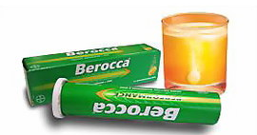
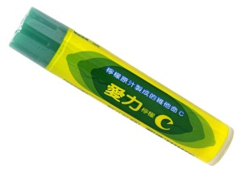
相關Q&A
1.維生素、礦物質類之發泡錠產品、維生素C片產品是否要符合「包裝維生素礦物質類之錠狀膠囊狀食品營養標示應遵行事項」 ？
ANS:是
2.如果包裝維生素礦物質類之錠狀膠囊狀食品的製造日期在105年1月1日以前，且標示舊營養標示格式，應該如何處理？
ANS:可繼續使用至有效日期止。
3.產品的營養標示一定要完全依照「包裝維生素礦物質類之錠狀膠囊狀食品營養標示應遵行事項」來標示嗎?連表格、格式、格線、標示項目的順序、縮排、排版方式都要完完全全依照該規定所提供的內容標示嗎?
ANS:是的。均須依照本規定標示。

Slide 72
相關Q&A(續)
4.請問營養標示中『維生素C』是否可以直接以『Vit C』表示？
ANS:不可，「維生素」三字要以中文表示。
5.份量值可以自己訂定嗎?
ANS:包裝維生素、礦物質類之錠狀、膠囊狀食品，每一份
量應以一次建議食用量(須為整數)為單位標示含量。
6.營養素含量是否可用「10~15公克」或是「10±5公克」或是
「< 10公克」的方式來表示？
ANS:不可以。

Slide 73
相關Q&A(續)
7.若要標示碳水化合物、脂肪、蛋白質等含量，其位置為何？
ANS:包裝維生素、礦物質類之錠狀、膠囊狀食品，無須
標示碳水化合物、糖、脂肪、飽和脂肪、反式脂肪、
蛋白質等含量，如欲自願標示，則得列於礦物
質之後標示。

Slide 74
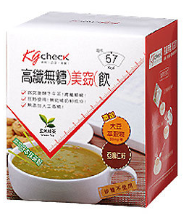
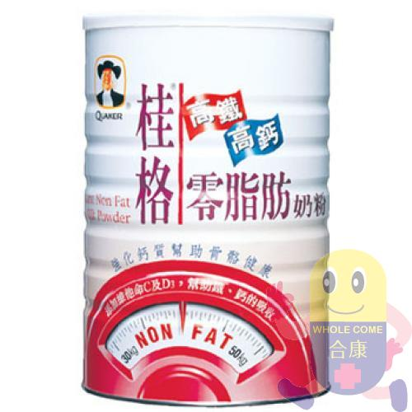
包裝食品營養宣稱應遵行事項
104.3.3公告 (部授食字第1031304757號)
105.1.1施行 (以產品製造日期為準)

Slide 75
包裝食品營養宣稱應遵行事項
何謂營養宣稱
指任何以說明、隱喻或暗示之方式，表達該食品具有特定的營養性質（例如：富含維生素Ａ、高鈣、低鈉、無膽固醇、高膳食纖維等）
對食品原料成分所為之敘述（例如：該食品成分為麥芽糊精、玉米油、卵磷脂、碳酸鈣、維生素Ａ棕櫚酸、維生素Ｂ₂、維生素Ｄ₃等），不屬營養宣稱
Notes:
75

Slide 76
包裝食品營養宣稱應遵行事項- 可宣稱營養素項目
「需適量攝取」營養宣稱(8項):
熱量、脂肪、飽和脂肪、膽固醇、鈉、糖、乳糖及反式脂肪
「可補充攝取」營養宣稱(8項) :
膳食纖維、維生素Ａ、維生素B₁、維生素B₂、維生素Ｃ、
維生素E、鈣、鐵
未公告規範「需適量攝取」及「可補充攝取」之營養素，
不得作「需適量攝取」及「可補充攝取」營養宣稱
上列營養素項目才可作營養宣稱

Slide 77
包裝食品營養宣稱應遵行事項
營養宣稱所使用之形容詞
「需適量攝取」:
「無」、「不含」或「零」
「低」、「少」、「薄」 、「微」或「略含」
「較…低」 、 「較…少」或「減…」
「可補充攝取」:
「高」、「多」、「強化」或「富含」
「來源」、「供給」 、「含」或「含有」
「較…高」或「較…多」

Slide 78
表1 第一欄所列營養素標示「無」、「不含」或「零」時，該食品每100公克之 固體（半固體）或每100毫升之液體所含該營養素量分別不得超過本表第二 欄或第三欄所示之量。
第一欄 | 第二欄 | 第三欄
營養素 | 固體（半固體） 100公克 | 液體 100毫升
熱量 | 4大卡 | 4大卡
脂肪 | 0.5公克 | 0.5公克
飽和脂肪酸 | 0.1公克 | 0.1公克
反式脂肪 | 0.3公克 （且飽和脂肪及反式脂肪合計須在1.5公克以下，飽和脂肪及反式脂肪之合計熱量須在該食品總熱量之10%以下） | 0.3公克 （且飽和脂肪及反式脂肪合計須在0.75公克以下，飽和脂肪及反式脂肪之合計熱量須在該食品總熱量之10%以下）
膽固醇 | 5毫克 （且飽和脂肪須在1.5公克以下，飽和脂肪之熱量須在該食品總熱量之10%以下） | 5毫克 （且飽和脂肪須在0.75公克以下，飽和脂肪之熱量須在該食品總熱量之10%以下）
鈉 | 5毫克 | 5毫克
糖 | 0.5公克 | 0.5公克
乳糖 | 0.5公克 | 0.5公克
註1：糖係指單醣與雙醣之總和。
註2：符合本表規定者，得於營養標示中將該營養素之含量標示為「０」

Slide 79
表2 第一欄所列營養素標示「低」、「少」、「薄」 、「微」或「略含」 時，該食品每100公克之固體（半固體）或每100毫升之液體所含該營 養素量分別不得超過本表第二欄或第三欄所示之量。
第一欄 | 第二欄 | 第三欄
營養素 | 固體（半固體） 100公克 | 液體 100毫升
熱量 | 40大卡 | 20大卡
脂肪 | 3公克 | 1.5公克
飽和脂肪酸 | 1.5公克 （且飽和脂肪之熱量須在該食品總熱量之10%以下） | 0.75公克 （且飽和脂肪之熱量須在該食品總熱量之10%以下）
膽固醇 | 20毫克 （且飽和脂肪須在1.5公克以下，飽和脂肪之熱量須在該食品總熱量之10%以下） | 10毫克 （且飽和脂肪須在0.75公克以下，飽和脂肪之熱量須在該食品總熱量之10%以下）
鈉 | 120毫克 | 120毫克
糖 | 5公克 | 2.5公克
乳糖(僅限乳製品) | 2公克 | 2公克

Slide 80
註：1.糖係指單醣與雙醣之總和。
2.乳製品係指乳品類及乳品加工食品。
3.第一欄所列營養素標示「較…低」、「較…少」或「減…」
(不包含減鈉鹽)，該固體（半固體）或液體食品中所含該營
養素量與同類參考食品所含 該營養素量之差距必須分別達到
或超過本表第二欄或第三欄所示之量，且須標明被比較之同
類參考食品之品名及其減低之量或其減低之比例數。

Slide 81
表3 第一欄所列營養素標示「高」、「多」、「強化」或「富含」時，該食 品每100公克之固體（半固體）、每100毫升之液體或每100大卡之液體 所含該營養素量必須分別達到或超過本表第二欄、第三欄或第四欄所示 之量。
(1)無特殊族群訴求適用
第一欄 | 第二欄 | 第三欄 | 第四欄
營養素 | 固體（半固體） 100公克 | 液體 100毫升 | 液體 100大卡
膳食纖維 | 6公克 | 3公克 | 3公克
維生素A | 210微克RE⁽¹⁾ | 105微克RE⁽¹⁾ | 70微克RE⁽¹⁾
維生素B₁ | 0.42毫克 | 0.21毫克 | 0.14毫克
維生素B₂ | 0.48毫克 | 0.24毫克 | 0.16毫克
維生素C | 30毫克 | 15毫克 | 10毫克
維生素E | 3.9毫克α-TE⁽²⁾ | 1.95毫克α-TE⁽²⁾ | 1.3毫克α-TE⁽²⁾
鈣 | 360毫克 | 180毫克 | 120毫克
鐵 | 4.5毫克 | 2.25毫克 | 1.5毫克

Slide 82
表3 第一欄所列營養素標示「高」、「多」、「強化」或「富含」時，該食 品每100公克之固體（半固體）、每100毫升之液體或每100大卡之液體 所含該營養素量必須分別達到或超過本表第二欄、第三欄或第四欄所示 之量。
(2)1-3歲 (新增)
第一欄 | 第二欄 | 第三欄 | 第四欄
營養素 | 固體（半固體） 100公克 | 液體 100毫升 | 液體 100大卡
膳食纖維 | 6公克 | 3公克 | 3公克
維生素A | 120微克RE⁽¹⁾ | 60微克RE⁽¹⁾ | 40微克RE⁽¹⁾
維生素B₁ | 0.18毫克 | 0.09毫克 | 0.06毫克
維生素B₂ | 0.21毫克 | 0.11毫克 | 0.07毫克
維生素C | 12毫克 | 6毫克 | 4毫克
維生素E | 1.5毫克α-TE⁽²⁾ | 0.75毫克α-TE⁽²⁾ | 0.5毫克α-TE⁽²⁾
鈣 | 150毫克 | 75毫克 | 50毫克
鐵 | 3毫克 | 1.5毫克 | 1毫克

Slide 83
表3 第一欄所列營養素標示「高」、「多」、「強化」或「富含」時，該食 品每100公克之固體（半固體）、每100毫升之液體或每100大卡之液體 所含該營養素量必須分別達到或超過本表第二欄、第三欄或第四欄所示 之量。
(3)孕乳婦(新增)
第一欄 | 第二欄 | 第三欄 | 第四欄
營養素 | 固體（半固體） 100公克 | 液體 100毫升 | 液體 100大卡
膳食纖維 | 6公克 | 3公克 | 3公克
維生素A | 180微克RE⁽¹⁾ | 90微克RE⁽¹⁾ | 60微克RE⁽¹⁾
維生素B₁ | 0.33毫克 | 0.17毫克 | 0.11毫克
維生素B₂ | 0.36毫克 | 0.18毫克 | 0.12毫克
維生素C | 33毫克 | 16.5毫克 | 11毫克
維生素E | 4.2毫克α-TE⁽²⁾ | 2.1毫克α-TE⁽²⁾ | 1.4毫克α-TE⁽²⁾
鈣 | 300毫克 | 150毫克 | 100毫克
鐵 | 13.5毫克 | 6.75毫克 | 4.5毫克

Slide 84
表4 第一欄所列營養素標示「來源」、「供給」、 「含」或「含有」時，該食品 每100公克之固體（半固體）、每100毫升之液體或每100大卡之液體所含該營 養素量必須分別達到或超過本表第二欄、第三欄或第四欄所示之量
(1)無特殊族群訴求適用
第一欄 | 第二欄 | 第三欄 | 第四欄
營養素 | 固體（半固體） 100公克 | 液體 100毫升 | 液體 100大卡
膳食纖維 | 3公克 | 1.5公克 | 1.5公克
維生素A | 105微克RE⁽¹⁾ | 52.5微克RE⁽¹⁾ | 35微克RE⁽¹⁾
維生素B₁ | 0.21毫克 | 0.11毫克 | 0.07毫克
維生素B₂ | 0.24毫克 | 0.12毫克 | 0.08毫克
維生素C | 15毫克 | 7.5毫克 | 5毫克
維生素E | 1.95毫克α-TE⁽²⁾ | 0.98毫克α-TE⁽²⁾ | 0.65毫克α-TE⁽²⁾
鈣 | 180毫克 | 90毫克 | 60毫克
鐵 | 2.25毫克 | 1.13毫克 | 0.75毫克
碘(僅限鹽品可宣稱) | 12ppm (須同時符合「食品添加物使用範圍及限量暨規格標準」

Slide 85
表4 第一欄所列營養素標示「來源」、「供給」、 「含」或「含有」時，該食品 每100公克之固體（半固體）、每100毫升之液體或每100大卡之液體所含該營 養素量必須分別達到或超過本表第二欄、第三欄或第四欄所示之量
(2)1-3歲(新增)
第一欄 | 第二欄 | 第三欄 | 第四欄
營養素 | 固體（半固體） 100公克 | 液體 100毫升 | 液體 100大卡
膳食纖維 | 3公克 | 1.5公克 | 1.5公克
維生素A | 60微克RE⁽¹⁾ | 30微克RE⁽¹⁾ | 20微克RE⁽¹⁾
維生素B₁ | 0.09毫克 | 0.05毫克 | 0.03毫克
維生素B₂ | 0.11毫克 | 0.05毫克 | 0.04毫克
維生素C | 6毫克 | 3毫克 | 2毫克
維生素E | 0.75毫克α-TE⁽²⁾ | 0.38毫克α-TE⁽²⁾ | 0.25毫克α-TE⁽²⁾
鈣 | 75毫克 | 37.5毫克 | 25毫克
鐵 | 1.5毫克 | 0.75毫克 | 0.5毫克

Slide 86
表4 第一欄所列營養素標示「來源」、「供給」、 「含」或「含有」時，該食品 每100公克之固體（半固體）、每100毫升之液體或每100大卡之液體所含該營 養素量必須分別達到或超過本表第二欄、第三欄或第四欄所示之量
(3)孕乳婦(新增)
第一欄 | 第二欄 | 第三欄 | 第四欄
營養素 | 固體（半固體） 100公克 | 液體 100毫升 | 液體 100大卡
膳食纖維 | 3公克 | 1.5公克 | 1.5公克
維生素A | 90微克RE⁽¹⁾ | 45微克RE⁽¹⁾ | 30微克RE⁽¹⁾
維生素B₁ | 0.17毫克 | 0.08毫克 | 0.06毫克
維生素B₂ | 0.18毫克 | 0.09毫克 | 0.06毫克
維生素C | 16.5毫克 | 8.25毫克 | 5.5毫克
維生素E | 2.1毫克α-TE⁽²⁾ | 1.05毫克α-TE⁽²⁾ | 0.7毫克α-TE⁽²⁾
鈣 | 150毫克 | 75毫克 | 50毫克
鐵 | 6.75毫克 | 3.38毫克 | 2.25毫克

Slide 87
註1：RE (Retinol Equivalent)即視網醇當量。
1 μg RE=1 μg視網醇(Retinol)=6 μg β-胡蘿蔔素 (β-Carotene)
註2：α-TE (α-Tocopherol Equivalent)即生育醇當量。 1 mg α-TE =1 mg α-Tocopherol
註3：宣稱「碘鹽」、「含碘鹽」或是「加碘鹽」等同意義字之鹽品，除
碘含量必須達到或超過本表所示之量，亦須同時符合「食品添加物
使用範圍及限量暨規格標準」，並加註標示醒語：「本產品含有碘，
為必須營養素之一，但不適用於高碘性甲狀腺機能亢進患者及碘
131放療患者。」
註4 ：第一欄所列營養素標示「較…高」或「較…多」時，該固體（半固
體）或液體食品中所含該營養素量與同類參考食品所含該營養素量
之差距必須分別達到或超過本表第二欄、第三欄或第四欄所示之量，
且須標明被比較之同類參考食品之品名及其增加之量或其增加之比
例數。

Slide 88
包裝食品營養宣稱應遵行事項-營養宣稱條件
下列食品如欲進行「可補充攝取」之營養宣稱時，
應以每30公克（實重）做為衡量基準之食品
-起司、起司粉、乳油（Cream）、奶精 -肉鬆、肉醬、肉燥、肉酥、肉脯、肉絨、醃燻肉品 -魚鬆、魚醬、醃漬水產類、海苔醬 -豆腐乳、素肉鬆、素肉醬、拌飯料 -果醬、花生醬、芝麻醬、花生粉 -西式烘焙食品（包括餅乾類、不包括蛋糕類、麵包類、披薩） -中式糕餅（包括餅乾類） -其他經中央主管機關公告指定之食品
88

Slide 89
包裝食品營養宣稱應遵行事項-營養宣稱條件
下列食品如欲進行「可補充攝取」之營養宣稱時，應以每1公克（乾貨）做為衡量基準之食品
-蝦皮、蝦米、海菜、髮菜、柴魚、海帶芽、 海苔片、紫菜、洋菜、海蜇皮 -其他經中央主管機關公告指定之食品

Slide 90
包裝食品營養宣稱應遵行事項-不得宣稱之食品
不得宣稱「高」、「多」、「強化」、「富含」、「來源」、「供給」、「含」及「含有」之食品以及營養素之生理功能例句等之宣稱:
- 額外使用營養添加劑之零食類食品
米果、膨發及擠壓類 蜜餞及脫水蔬果類 種子類 核果類 豆類製品 水產休閒食品 - 糖所佔熱量超過總熱量百分之十之汽水、可樂

Slide 91
包裝食品營養宣稱應遵行事項-不得宣稱之食品
不得宣稱「高」、「多」、「強化」、「富含」、「來源」、「供給」、「含」及「含有」之食品以及營養素之生理功能例句等之宣稱:
- 額外使用食品營養添加劑之糖果類食品 （不包含符合表一之糖含量宣稱之口香糖、泡泡糖） 硬糖 軟糖類 冬瓜糖、木瓜糖、蜜甘薯 巧克力 口齒芳香糖 其他糖果
詳見p78

Slide 92
包裝食品營養宣稱應遵行事項-不得宣稱之食品
不得宣稱「高」、「多」、「強化」、「富含」、「來源」、「供給」、「含」及「含有」之食品以及營養素之生理功能例句等之宣稱:
- 調味料類 乾粉類、味增、豆豉 調味油類、調味醬（用量較大） 沾醬（用量較小）、蘑菇醬、黑胡椒醬 義大利麵醬、糖類（固體、液體） 鮮味劑、蒜頭酥、紅蔥頭 八角粒、粉狀香料、桂花醬、其他調味料 - 醃漬醬菜類 - 其他經中央主管機關公告指定之食品

Slide 93
包裝食品營養宣稱應遵行事項- 型態屬膠囊狀、錠狀且標示有每日食用限量之食品營養宣稱規定
每日最低攝取量達到或超過表三第二欄所示之量時，得作「高、多、強化、富含」之宣稱（詳見p81-p83）
每日最低攝取量達到或超過表四第二欄所示之量時，得作「來源、供給、含、含有」之宣稱(詳見p84-p86)
Notes:
93

Slide 94
包裝食品營養宣稱應遵行事項- 經復水或稀釋才可供食用之食品
需再經復水或稀釋才可供食用之食品（例如：奶粉、果汁粉、咖啡…等）
得以一百公克固體或以依產品標示建議量調製後之一百毫升液體之營養素含量作為「需適量攝取」及「可補充攝取」衡量基準
類型屬沖泡且不直接食用內容物之食品（例如：茶包…等），依其所列沖泡方式之沖泡液作為營養標示及宣稱之衡量基準。
Notes:
94

Slide 95
包裝食品營養宣稱應遵行事項- 有二項或以上之營養宣稱
當一食品有二項以上之營養素符合營養含量宣稱之條件時
得同時作此等營養宣稱，例如「本產品為低脂、高纖維」、「本產品為高鈣、高纖維、零膽固醇」，但同一食品須以同型態【固體(半固體)或液體】作為衡量基準
Notes:
95

Slide 96
包裝食品營養宣稱應遵行事項- 規範進行營養宣稱
「特殊營養食品」不受本應遵行事項限制。
Notes:
96

Slide 97
包裝食品營養宣稱應遵行事項- 敘述生理功能之含量標準
中央主管機關公告規範「可補充攝取」之營養素，欲敘述該營養素之生理功能時，其所含該營養素之量應符合第二點第二款第三目及第四目之規定
「來源」、「供給」、「含」或「含有」之標準
（詳見p84-p86）
Notes:
97

Slide 98
新法 vs. 舊法
 | 新法 | 舊法
名稱 | 包裝食品營養宣稱應遵行事項 | 市售包裝食品營養宣稱規範
法源依據 | 本應遵行事項依食品安全衛生管理法第22條第3項規定訂定之。
宣稱 字句 | 「無」、「不含」或「零」 「低」、「少」、「薄」、「微」或「略含」 「較…低」、「較…少」或「減…」 「高」、「多」、「強化」或「富含」 「來源」、「供給」、「含」或「含有」 | 「無」、「不含」或「零」 「低」、「少」、「薄」或「略含」 「較…低」、「較…少」 「高」、「多」、「強化」或「富含」 「來源」、「供給」或「含有」
宣稱 營養素 | 需適量攝取之營養宣稱項目： 熱量、脂肪、飽和脂肪、膽固醇、鈉、糖、乳糖及反式脂肪 可補充攝取之營養宣稱項目： 膳食纖維、維生素A、維生素B1、維生素B2、維生素C、維生素E、鈣、鐵 | 需適量攝取之營養宣稱項目： 熱量、脂肪、飽和脂肪酸、膽固醇、鈉及糖 可補充攝取之營養宣稱項目： 膳食纖維、維生素A、維生素B1、維生素B2、維生素C、維生素E、鈣、鐵
Notes:
增加法源依據

Slide 99
新法 vs. 舊法
 | 新法 | 舊法
營養宣稱標準 | 增列反式脂肪及乳糖之營養宣稱標準 補充說明如符合表1規定者，得於營養標示中將該營養素之含量標示為「0」 增列乳糖之「低」、「少」、「薄」、「微」或「略含」宣稱 補充說明「乳製品」係指乳品類及乳品加工食品。 可補充攝取之營養宣稱標準分成 「無特殊族群訴求適用」、「1-3歲」 「孕乳婦」三族群 修訂維生素A、維生素C、維生素E、鈣之「高、多、強化、富含」之宣稱標準
Notes:
修改乳製品定義變成補充說明「乳製品」係指乳品類及乳品加工食品

Slide 100
新法 vs. 舊法
 | 新法 | 舊法
含碘鹽 | 宣稱「碘鹽」、「含碘鹽」或是「加碘鹽」等同意義字之鹽品，除碘含量必須達到或超過百萬分之十二，亦須符合「食品添加物使用範圍及限量暨規格標準」，並加註標示醒語：「本產品含有碘，為必須營養素之一，但不適用於高碘性甲狀腺機能亢進患者及碘131放射治療患者。」 | -
膠囊錠狀食品 | 形態屬膠囊狀、錠狀且標示有每日食用限量之食品，每日最低攝取量達到或超過表三第二欄所示之量時，得作「高、多、強化、富含」之宣稱；每日最低攝取量達到或超過表四第二欄所示之量時，得作「來源、供給、含、含有」之宣稱。 | -

Slide 101
新法 vs. 舊法
 | 新法 | 舊法
宣稱低鈉 | 宣稱「低鈉」之食品，除鈉含量不得超過所定含量外，亦須於營養標示中標示「鉀」含量。 | -
沖泡型食品 | 類型屬沖泡且不直接食用內容物之食品（例如：茶包…等），應依其所列沖泡方式之沖泡液作為營養宣稱之衡量基準，且其營養標示方式應與營養宣稱之衡量基準一致。 | -
二項以上宣稱 | 當一食品有二項以上之營養素符合營養含量宣稱之條件時，得同時作此等營養宣稱，但同一食品須以同型態【固體(半固體)或液體】作為衡量基準。 | 當一產品有兩項或以上之營養素符合營養含量宣稱之條件時，得同時做此等營養宣稱，

Slide 102
新法 vs. 舊法
 | 新法 | 舊法
附表五 之食品 | -起司、起司粉、乳油（Cream）、 奶精 -肉鬆、肉醬、肉燥、肉酥、肉脯、 肉絨、醃燻肉品 -魚鬆、魚醬、醃漬水產類、海苔 醬 -豆腐乳、素肉鬆、素肉醬、拌飯 料 -果醬、花生醬、芝麻醬、花生粉 -西式烘焙食品（包括餅乾類，不 包括蛋糕類、麵包類、披薩） -中式糕餅（包括餅乾類） -其他經中央主管機關公告指定之 食品 | -起司、起司粉、乳油（Cream）、奶 精 -肉鬆、肉醬、肉燥、肉酥、肉脯、肉 絨、醃燻肉品 -魚鬆、魚醬、醃漬水產類、海苔醬 -豆豉、豆腐乳、素肉鬆、素肉醬、拌 飯料 -果醬、花生醬、芝麻醬、花生粉、醃 漬醬菜類 -西式烘焙食品（不包括蛋糕類、麵包 類、披薩） -中式糕餅 -其他經中央主管機關公告指定之食品
Notes:
增加該ppt全部內容

Slide 103
新法 vs. 舊法
 | 新法 | 舊法
限制宣稱之食品 | 「醃漬醬菜類」列為不得宣稱「高」、「多」、「強化」、「富含」、「來源」、「供給」「含」及「含有」，以及營養素生理功能例句之食品。 糖所含熱量不超過總熱量百分之十的汽水及可樂列為可宣稱「高」、「多」、「強化」、「富含」、「來源」、「供給」、「含」及「含有」，以及營養素生理功能例句之食品。 無（不含）糖口香糖/泡泡糖列為可宣稱「高」、「多」、「強化」、「富含」、「來源」、「供給」、「含」及「含有」，以及營養素生理功能例句之食品。 | 「醃漬醬菜類」屬標示可補充攝取之營養宣稱。 汽水、可樂列為不得宣稱「高」、「多」、「強化」、「富含」、「來源」、「供給」及「含有」之食品。 口香糖列為不得宣稱「高」、「多」、「強化」、「富含」、「來源」、「供給」及「含有」之食品。
Notes:
在新法部分，增加以及營養素生理功能例句之食品之字句

Slide 104
新法 vs. 舊法
 | 新法 |  | 舊法
不受本規定限制食品 | 「特殊營養食品」由不適用本規定，修改成不受本規定限制。 | 不適用本規定 之食品 | 「形態屬膠囊狀、錠狀且標示 有每日食用限量之食品」 「健康食品」 「特殊營養食品」
Notes:
修改表格內容：新法部分修改為「特殊營養食品」由不適用本規定，修改成不受本規定限制、舊法部分增加一欄標題不適用本規定之食品

Slide 105
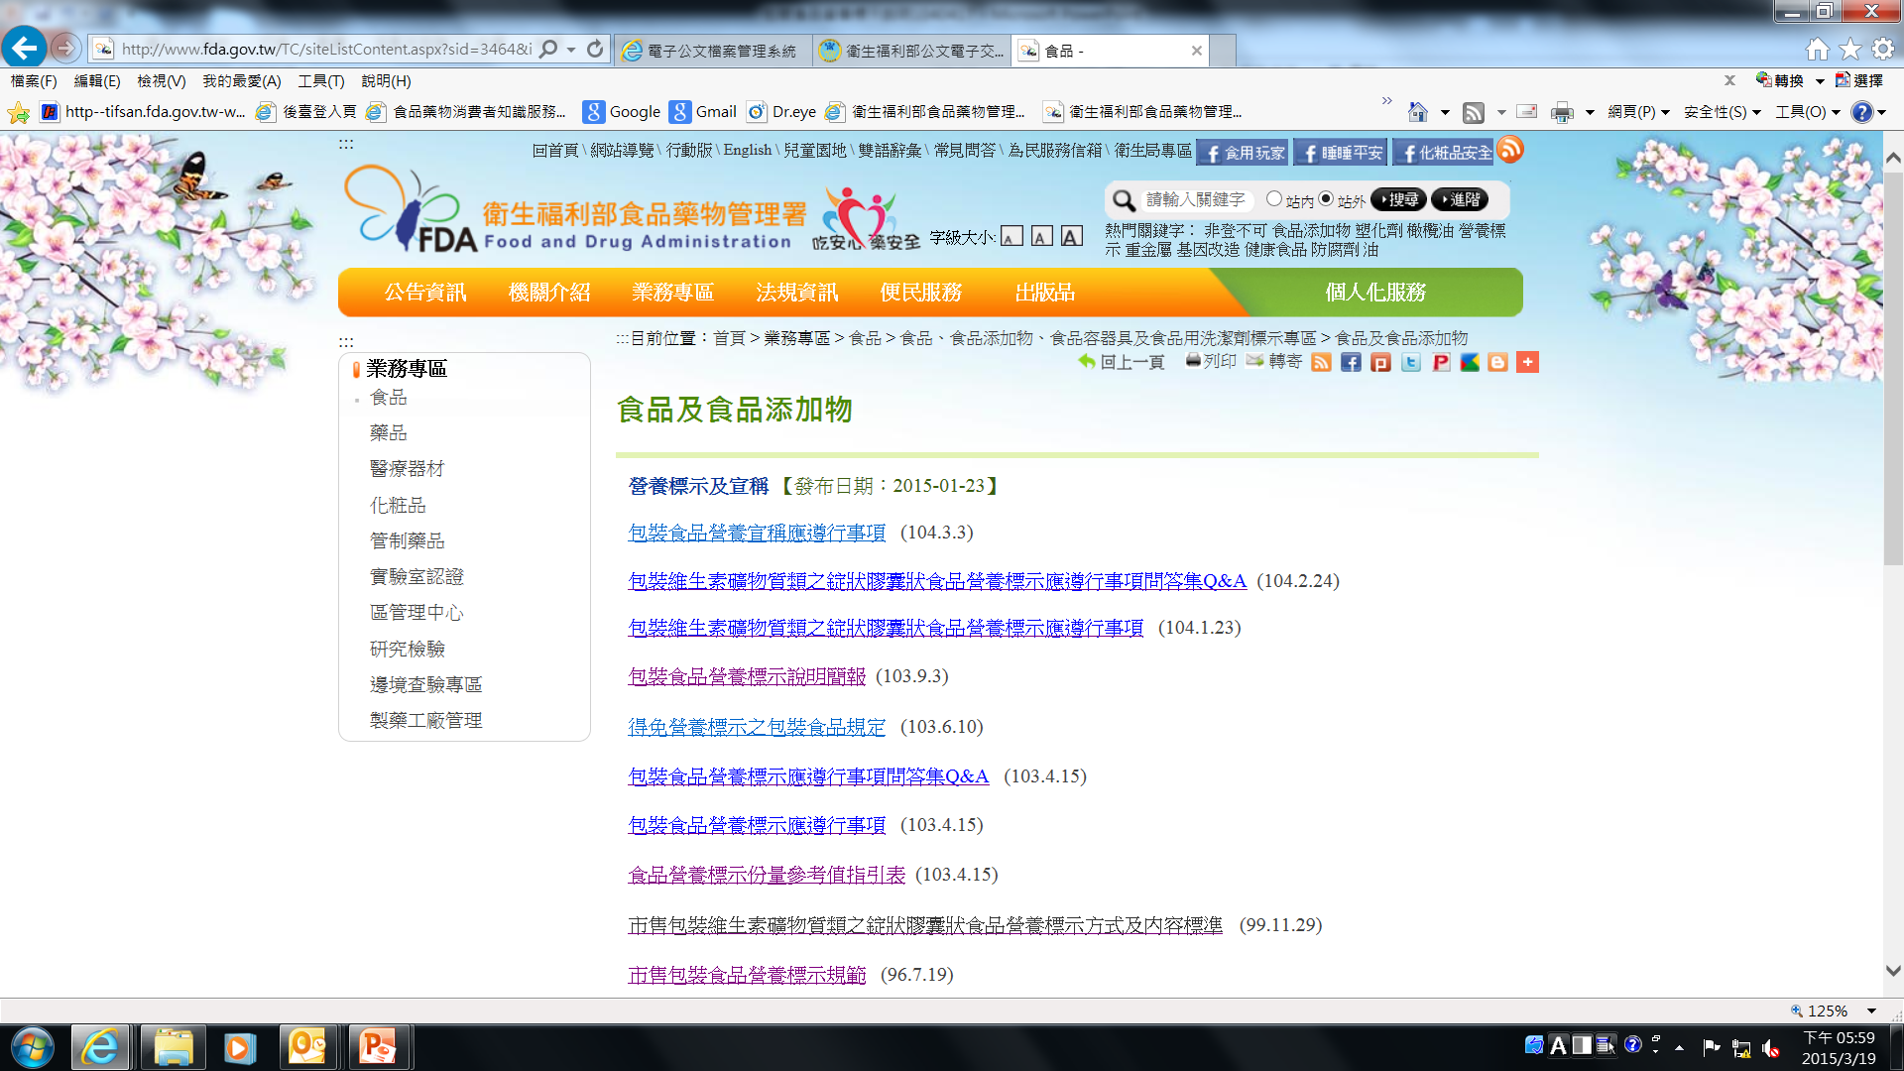
105

Slide 106
相關法規資料查詢網址
法規：
食品標示專區http://www.fda.gov.tw
(首頁 > 業務專區 > 食品 >食品、食品添加物、食品容器具及食品
用洗潔劑標示專區 > 食品及食品添加物> 營養標示及宣稱)
台灣地區食品營養成分資料庫：
http://consumer.fda.gov.tw (首頁 > 食在安心 > 營養與健康 > 食物與營養 )
檢驗方法：(營養成分檢驗方法 )
http://www.fda.gov.tw (首頁 > 業務專區 > 研究檢驗 > 建議檢驗方法 )

Slide 107
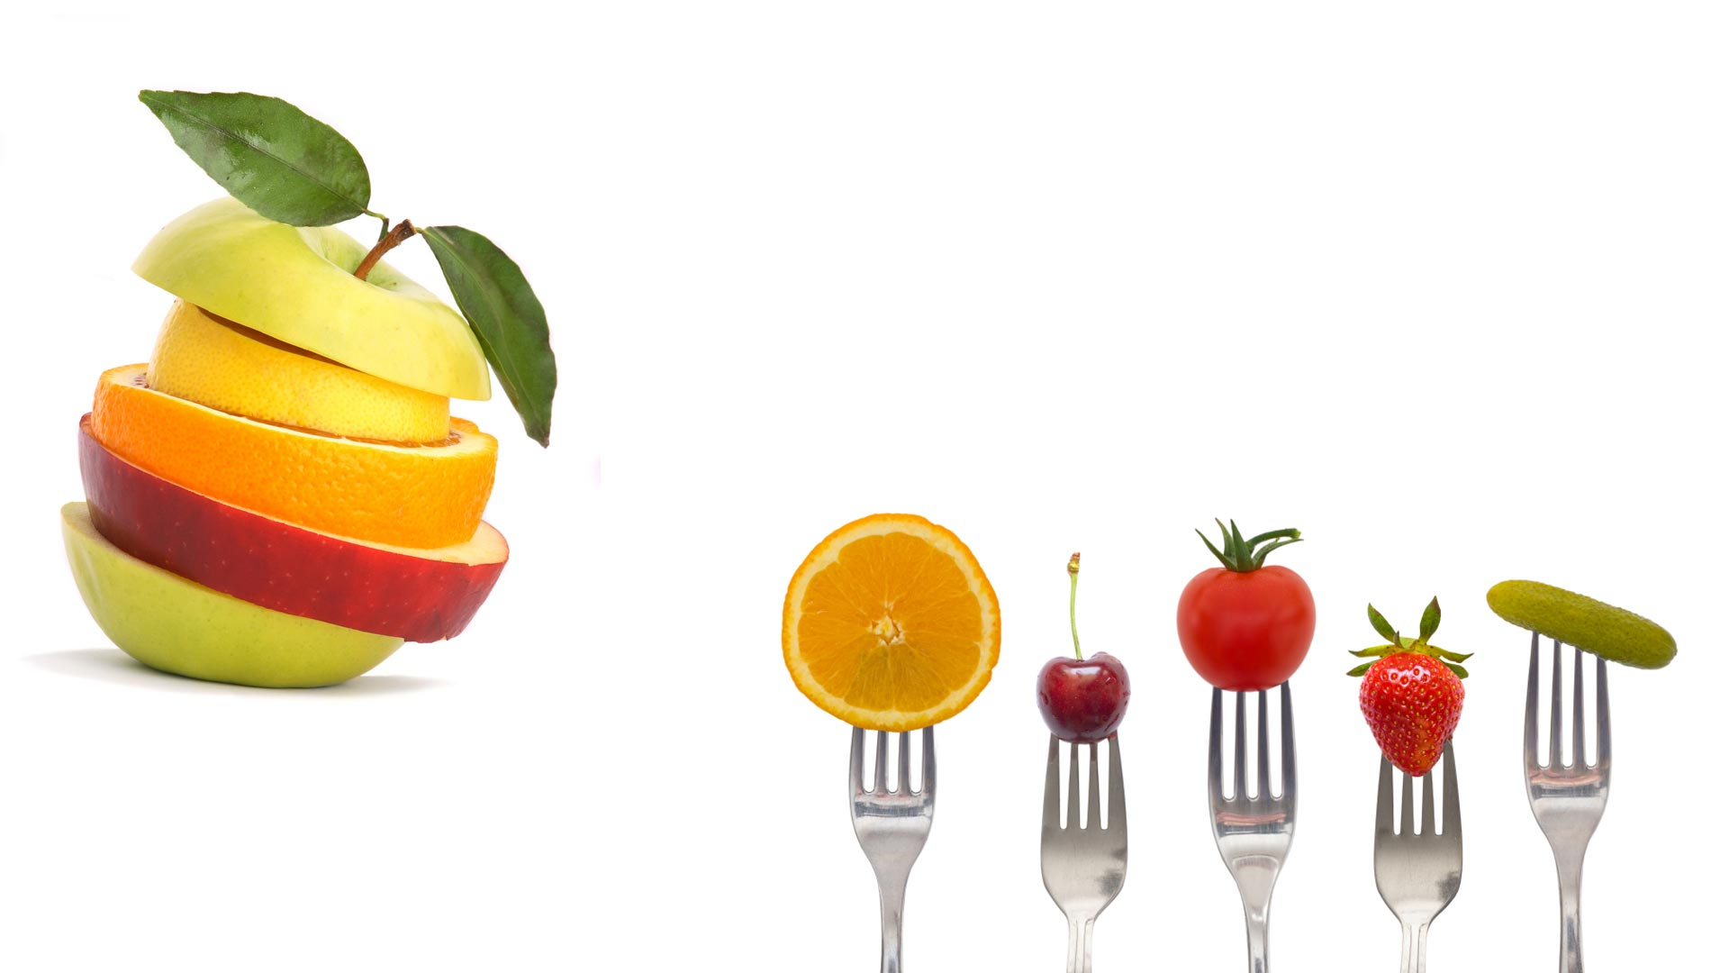
教
敬
指
請

